Slide 1
便民医疗服务小程序 ppt
指导老师 ：
设计人 ：

Slide 2
摘要：
当今社会已经步入了科学技术进步和经济社会快速发展的新时期，国际信息和学术交流也不断加强，计算机技术对经济社会发展和人民生活改善的影响也日益突出，人类的生存和思考方式也产生了变化。传统便民医疗服务采取了人工的管理方法，但这种管理方法存在着许多弊端，比如效率低下、安全性低以及信息传输的不准确等，同时由于便民医疗服务管理中会形成众多的个人文档和信息系统数据，通过人工方法对医疗知识、预约挂号等进行集中管理会形成检索、更改和维护等较为麻烦的管理问题，同时由于广大用户对网络技术的需求也日益高涨，于是信息技术也需要继续开展全新的改革以满足时代的需求。根据此问题，研发一套便民医疗服务小程序，既能够大大提高信息的检索、变更与维护的工作效率，也能够方便微信小程序的管理运用，从而减少信息管理成本，提高效率。
该便民医疗服务小程序采用Uni-weixin、springboot架构技术，前端以小程序页面呈现给用户，结合后台java语言使页面更加完善，后台使用MySQL数据库进行数据存储。该微信小程序主要设计并完成了管理过程中的用户注册登录、报告信息、预约挂号、健康日记、hpv疫苗、健康体检、用户、新冠疫苗、医疗知识等功能。该微信小程序操作简便，界面设计简洁，不但可以基本满足本行业的日常管理工作，同时又可以有效减少人员成本和时间成本，为便民医疗服务管理工作提供了方便。
关键词：便民医疗服务小程序；java语言；springboot框架；

Slide 3
课题研究背景
近年来，由于计算机技术和互联网技术的飞速发展，所以各企事业单位内部的发展趋势是数字化、信息化、无纸化，随着这一趋势，而各种决策小程序、辅助小程序也就应运而生了，其中，微信小程序是其中重要的组成部分[1]。
便民医疗服务管理工作向来都是在医院中不可或缺的一部分，然而多年以来人们大都习惯使用传统方法，即人工来完成报告信息、预约挂号等的管理，但是这种方法存在着工作效率低以及保密性差的问题，同时还会生成大量的文本和数据，在检索数据时极大不便。随着科技发展进步，我们已进入了信息化社会，仅仅依靠传统的表格管理方式已不能适应时代的要求。因此使用计算机来进行接手传统方式已经势在必行[2]。

Slide 4
微信小程序意义介绍
如今微信已是亚洲地区最大用户群体的移动即时社交通信软件，并且微信已不止社交这么简单，它包含了生活、支付、娱乐、媒体等人们生活中经常用到的多种服务。第一个微信小程序于2017年1月问世，便是利用微信官方提供的服务接口而生的最新的应用技术[4]。微信的这项功能是开放申请的，无论是个人还是政府、媒体或其他组织都可以申请注册并开发小程序，并且微信官方提供了一套专门的开发工具给开发者。微信的小程序和订阅号、服务号和公众号是并行体系，它们有些像，但又不一样。微信之父张小龙表示：现在太多人做公众号而非APP，于是导致现在微信公众号变成了一个媒体化的平台，但是我们的本意并非如此，我们想要提供服务而不是传播推广信息，于是就有了小程序。

Slide 5
springboot框架介绍
Spring Boot的开发团队来自美国的Pivotal公司，是2013年研发的免费、轻量级、开源的系统框架。它集合、默认了许多框架的使用方法，是基于原有的框架的功能的又一次进化，所以从这个角度看，它就又是一个旧的框架。
Spring boot有以下几个特点：低嵌入式设计，代码污染性低；不是只局限于Spring，开发者可以随意的选择Spring框架的任意几个部分；使程序的测试变得更加简单与方便；没有独立的Web服务器需要，所以不再需要启动Tomcat，Glass Fish。

Slide 6
Java介绍
Java 最大的两个特点就是功能强大和简单易用。Java可以让程序员进行复杂的编程而不必为储存管理对象等问题所烦恼，把精力和时间更多的放在研发与设计上，极大地提高了开发者的工作效率和工作热情。

Slide 7
功能需求分析
便民医疗服务小程序综合网络空间开发设计要求。目的是将便民医疗服务通过网络平台将传统管理方式转换为在网上操作，方便快捷、安全性高、交易规范做了保障，目标明确。便民医疗服务小程序可以将功能划分为用户、医生和管理员功能[10]。

Slide 8
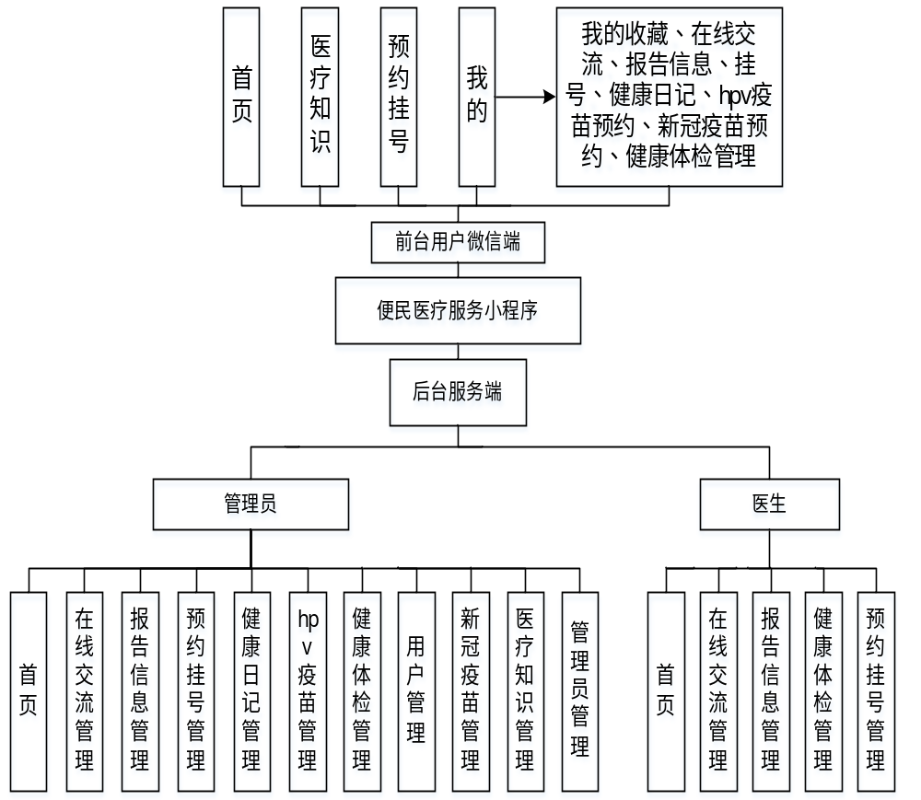
系统总体模块设计

Slide 9
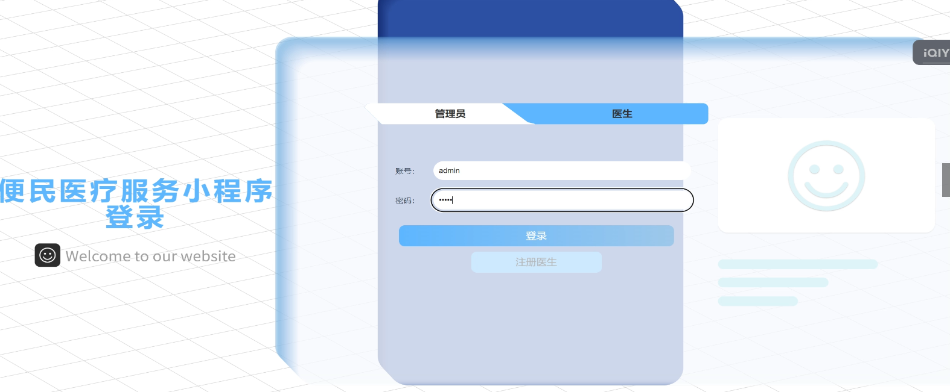
管理员登录界面

Slide 10
软件测试过程
软件测试是软件设计的收尾阶段，它是贯穿整个设计过程的，是一个巨大的任务。软件测试需要对程序所有的部分进行测试。且对每个部分的测试都是不一样的，需要在进行测试之前将它们分为以下几个阶段：
软件测试是软件设计的最后阶段，它贯穿于整个设计过程，是一项巨大的任务。软件测试需要测试程序的所有部分。每个部分的测试是不同的，在测试前需要分为以下几个阶段:
（1）模块测试
它是一种检查软件程序代码的测试。用于软件的最小单元部分。单元测试分为手动测试和动态测试。为了保证程序算法的正确性，静态检测应规范程序的逻辑性、规范性和正确性。这一步是检测尽可能多的错误。动态检测是通过比较实际结果和期望结果来发现误差[13]。

Slide 11
结 论
通过本次毕业设计对便民医疗服务小程序的设计与实现，让我能够将所学的一个个知识联系起来形成了一个整体，对于整个系统的运行流程有了一个清楚的认识。从前端通过接口请求数据到后端控制层调用业务层再到数据库访问层对数据库进行查找，然后将数据进行封装后一个一个层传输最后到前端以及后端进行显示的过程中，每一个流程都需要仔细的分析调试。在这之间，也遇到了许许多多的困难，走了很多的弯路，但正是因为克服了这些困难，才能开发出这个系统，实现对便民医疗服务的电子化管理，提高了工作的效率。

Slide 12
致 谢
晃眼间四年大学时光即将过去。当我在完成大学里最后一个任务模块时，我意识到自己将要毕业了，将离开陪伴了自己四年快乐时光的校园。回首四年往事，让我深有感触学校四年的点点滴滴，有太多无法忘记的事事非非。学校的室友，同学，老师，图书馆，教学楼等，这些都是我无法抹去的记忆，已使我的心里很不是滋味。在此我要首先感谢我的指导老师。从最开始的论文选题、分析，老师就根据我们所选的课题提供了参考资料并且帮助我们进行系统的功能分析。他认真的工作态度、辛勤的工作精神，对我的影响深远，当我遇到问题以及疑惑时，老师总能指出问题的所在，让我收获了许多，再次感谢老师对我的帮助，以及还要感谢我的家人和朋友，正因为有了他们的支持，使我今后的人生有了更多的意义。

Slide 13
参考文献
[1]罗旭.宜宾一微信小程序的志愿者管理系统设计与实现[D].电子科技大学,2020.
[2]吴丽娟. 基于springboot的贵州省财政学校人事管理系统设计与实现[D]. 厦门大学, 2019.
[3]陈键.基于java和MySQL的酒店预订管理系统的设计[J].电脑与信息技术,2020, 06:48-49.
[4]崔炜.基于PowerBuilder社区管理系统的研究与实现[J].清远职业技术学院学报,2020,06:63-66.
[5]刘立. MVVM 模式分析与应用[J].微型电脑应用, 2019, 8(12): 57-60.
[6]王志任.基于java的开发平台的设计与实现[D].广东工业大学,2020
[7]刘敏.基于springboot框架社交网络平台的设计与实现[D].湖南大学,2021.

Slide 14
End
谢谢大家

